Slide 1
Основы информационных технологий
Тимофей Вадимович Латыпов

Slide 2
План дисциплины
История ПК
Комплектующие ПК. Подробно про основные
Принципы организации сетей
Основы информационной безопасности

Slide 3
История ПК и его устройство
Фундаментальные задачи «айтишника»:
Сбор информации
Хранение информации
Обработка информации
Передача информации

Slide 4
Информационные технологии
Средства и методы сбора, хранения, обработки и передачи информации

Slide 5
История ПК и его устройство
Персональный компьютер(ПК) – устройство для обработки информации, которое используется для выполнения широкого спектра задач, таких как работа с текстом, изображениями, видео и другими типами данных

Slide 6
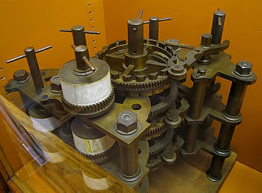
История ПК и его устройство
До 1940г. Механические вычислительные средства
Различные механические счётные устройства, арифмометры, счётные машины
«Паскалина» Блеза Паскаля
Логарифмическая линейка
Ткацкий станок Жозефа Мари Жаккара
Арифмометр Томаса де Кольмара
Разностная машина Чарльза Беббиджа
Люди хотели считать хотя бы чуточку быстрее

Slide 7
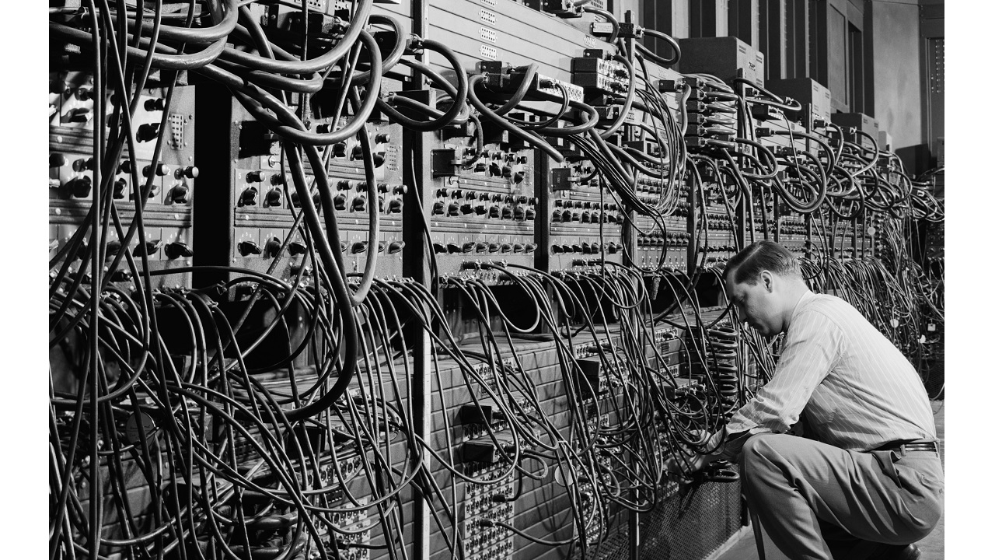
История ПК и его устройство
1940-е
1936г. Машина Тьюринга – математическая модель программируемого вычислителя
1937г. Конрад Цузе представил свою машину Z1. Масса - 500 кг
1944г. Марк 1 – программируемый вычислитель компании IBM. Масса – 4,1 тонны
1946г. ENIAC – вычислитель широкого назначения – 40 тонн

Slide 8
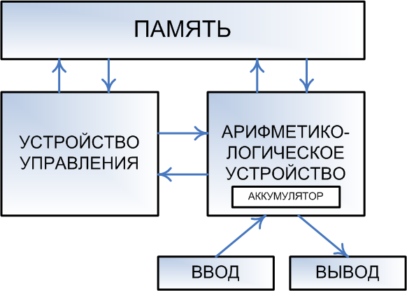
История ПК и его устройство
Архитектура фон Неймана

Slide 9
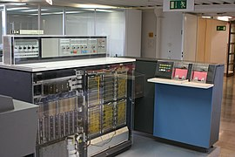
История ПК и его устройство
1964г. IBM System360 – первая серия масштабируемых компьютеров. Установило стандарт байта, равного 8 битам и ввело в употребление 16-ричную систему счисления

Slide 10
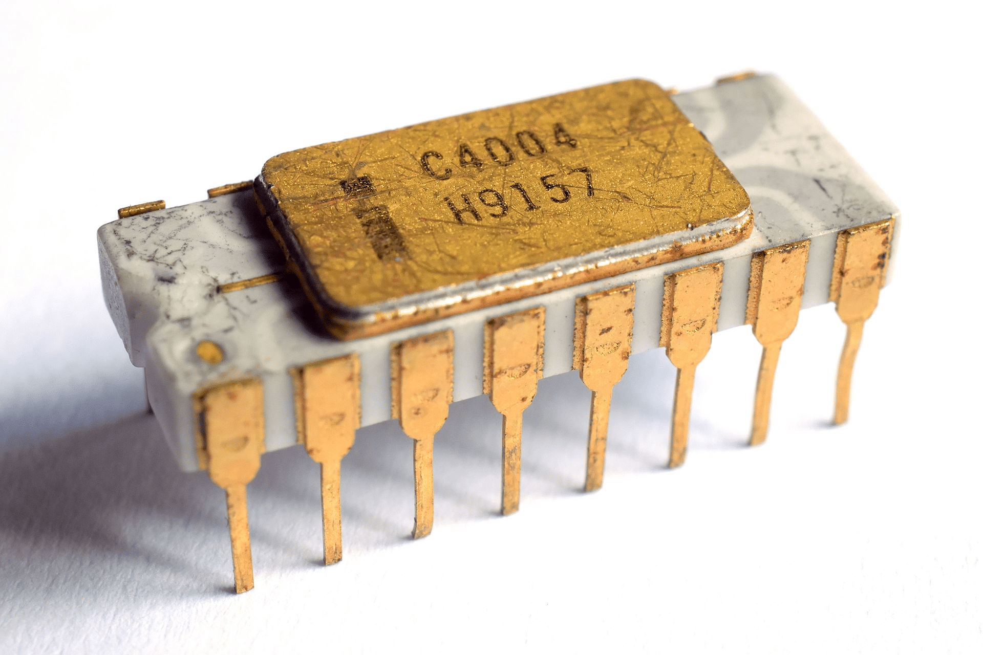
История ПК и его устройство
Поворотный момент
1971г. Intel выпускает первый в мире микропроцессор Intel 4004 – первый шаг к созданию персональных компьютеров

Slide 11
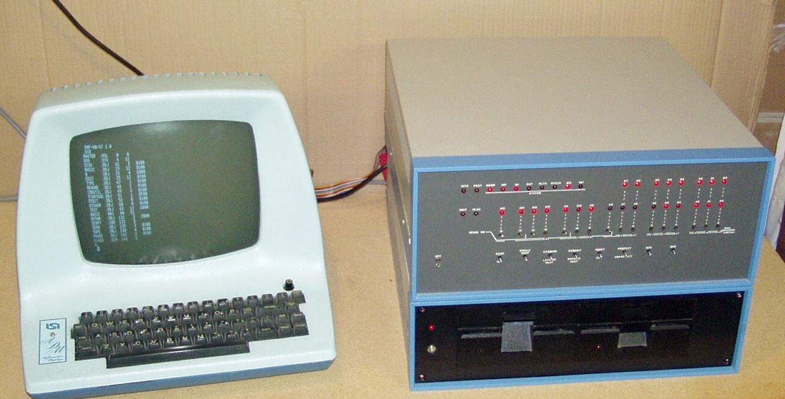
История ПК и его устройство
1975г. Altair Computer выпустила первый «микрокомпьютер» на базе Intel 8080, 256 байт оперативной памяти
Толчок к развитию и созданию персональных компьютеров

Slide 12
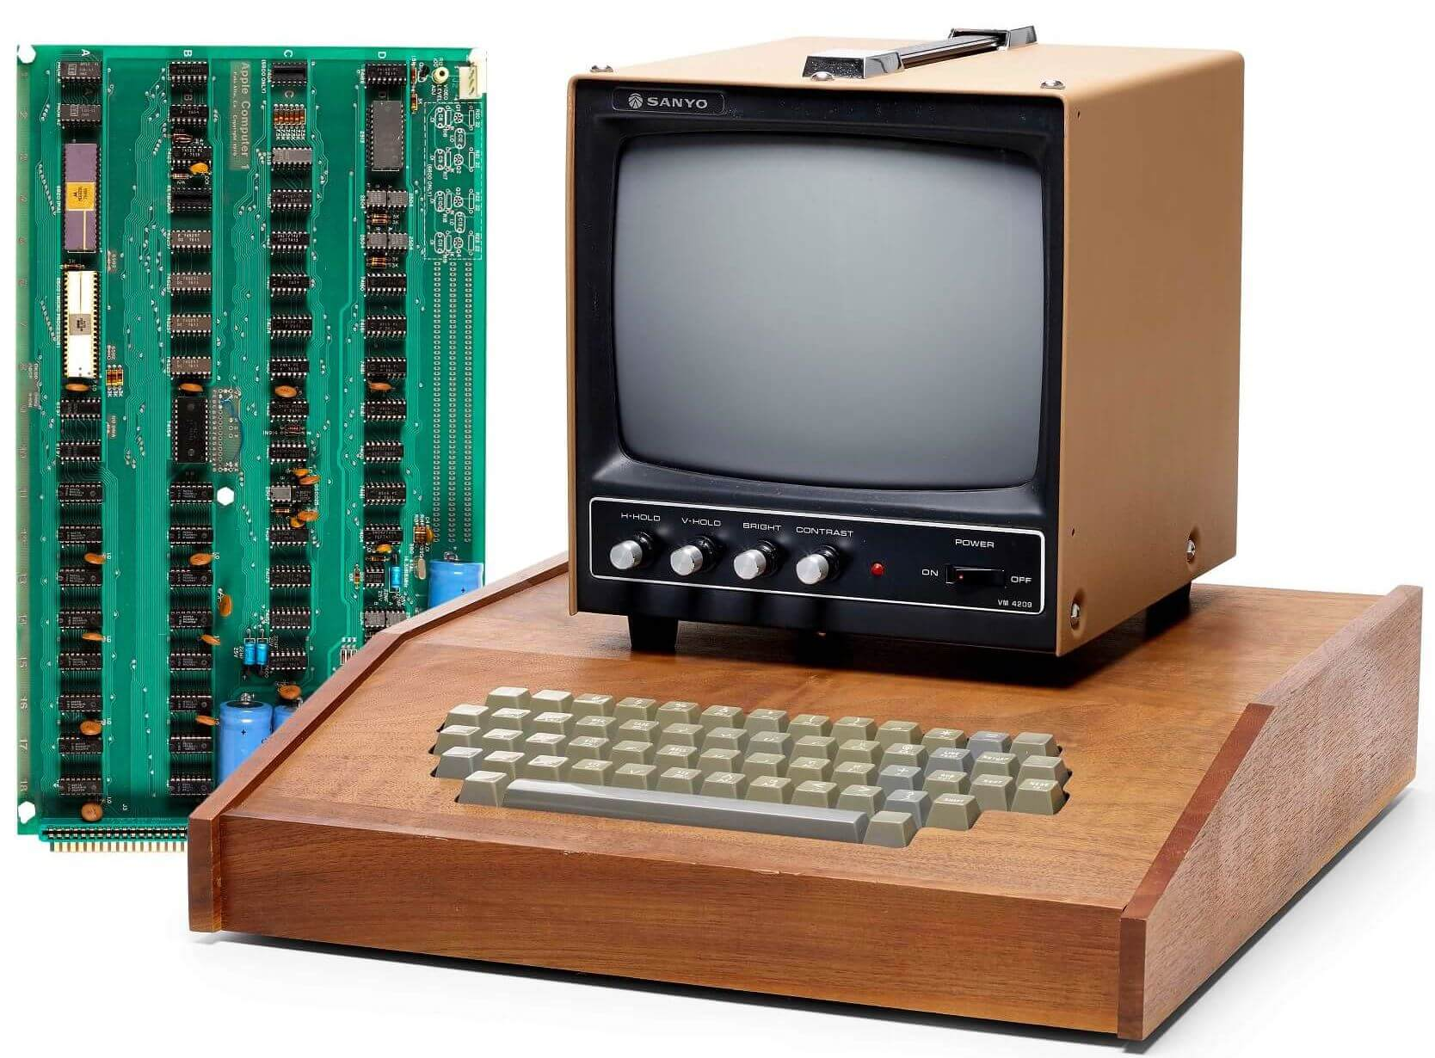
История ПК и его устройство
1976г. Apple1 был создан Стивом Джобсом, Стивом Возняком и Рональдом Уэйном. 8-битный процессор MOS 6502 с тактовой частотой 1МГЦ и имел 4Кбайта оперативной памяти

Slide 13
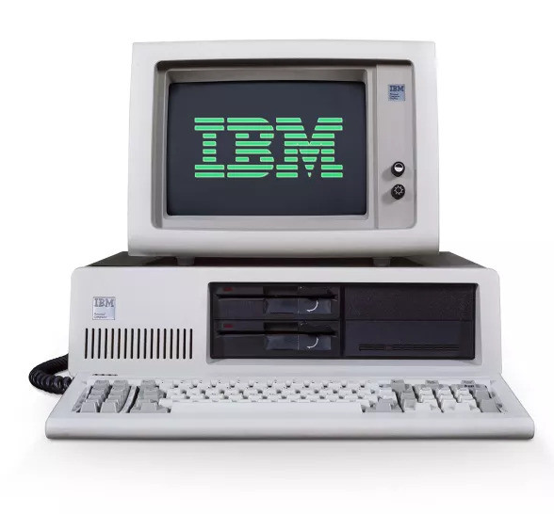
История ПК и его устройство
1981г. – IBM PC. Intel 8088 4МГц, 16 Кбайт оперативной памяти.
2 порта для дисководов
1 порт для клавиатуры и 1 для принтера
Использовал операционную систему MS-DOS
Прадедушка офисных ПК

Slide 14
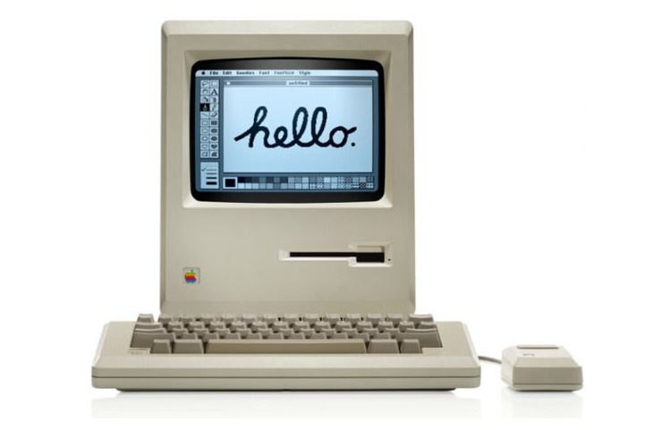
История ПК и его устройство
1984г. Apple Inc. Выпускает компьютер Macintosh c пользовательским графическим интерфейсом, встроенным монитором, клавиатурой и мышью.
Работал на MacOS
Обрёл популярность в области графического дизайна и монтажа

Slide 15
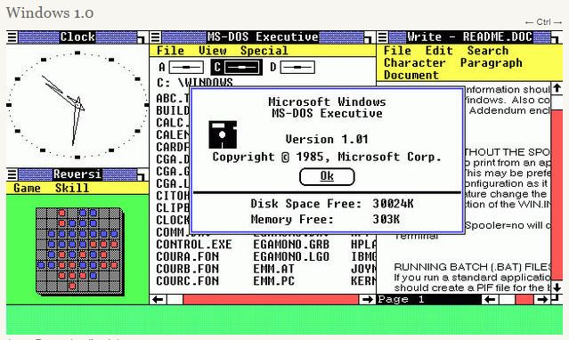
История ПК и его устройство
1985г. Microsoft Windows1.0
Использовала интерфейс с окнами, иконками, мышью
Была предназначена для IBM PC и совместимых компьютеров
Требовала много ресурсов, нестабильна
Основа для дальнейших версий Windows

Slide 16
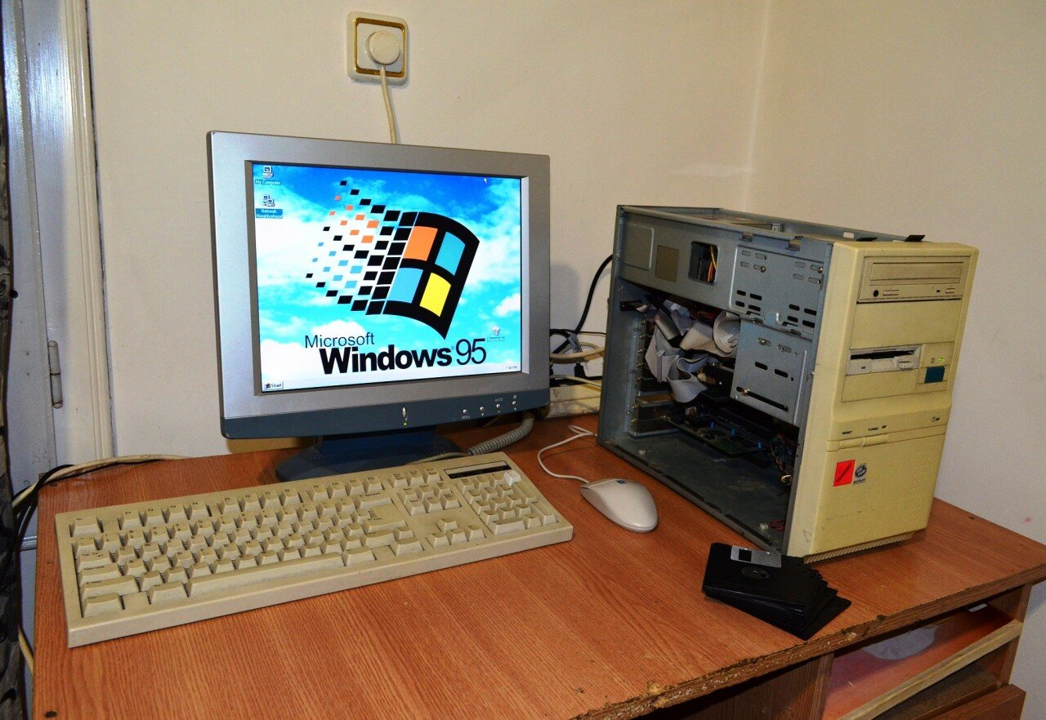
История ПК и его устройство
2000-е
Более мощные процессоры, графические карты => компьютеры могут выполнять более сложные задачи, становятся более популярными, компактными: видеомонтаж, игры, наука

Slide 17
История ПК и его устройство
2010-е
Развиваются облачные технологии, интернет
ПК становятся частью огромных и широких систем
Люди используют не только ПК, но и смартфоны, планшеты, умные часы и т.д.

Slide 18
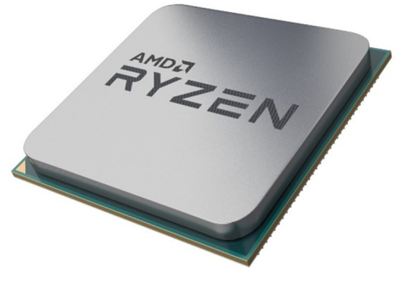
История ПК и его устройство
Центральный процессор
Главный вычислительный компонент
Выполняет инструкции ПО, перенаправляет их другим частям компьютера
Основные характеристики: частота и количество ядер

Slide 19
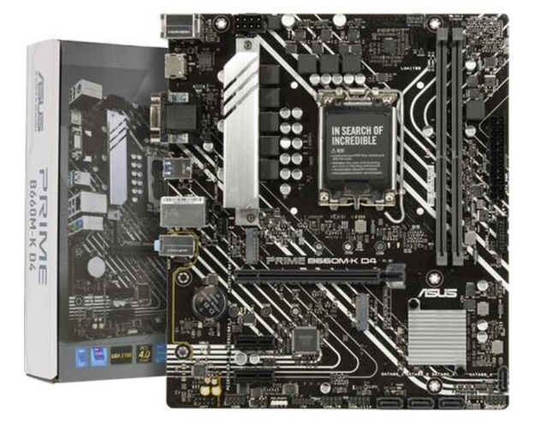
История ПК и его устройство
Материнская плата
Основная плата, на которую устанавливаются остальные компоненты
Связывает компоненты
Обеспечивает питанием
Позволяет подключить различные модули
Основные характеристики: совместимость с процессором, различные разъёмы, поддержка типов памяти, разъёмов

Slide 20
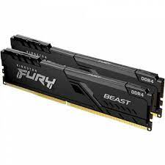
История ПК и его устройство
Оперативная память
Используется для временного хранения данных здесь и сейчас
Быстрый доступ к данным, быстрая обработка данных процессором
Обеспечивает производительность ПК
«Существует» только пока ПК включен
Основные характеристики: тип памяти, частота

Slide 21
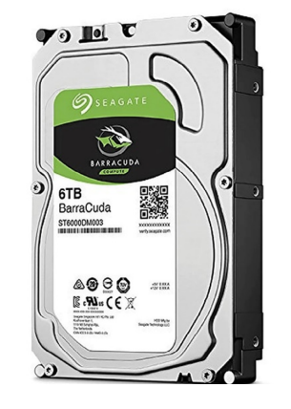
История ПК и его устройство
Жёсткий диск
Устройство хранения данных для долгосрочного хранения больших объёмов информации
Состоит из множества вращающихся дисков и считывающих головок, записывают и считывают информацию с поверхности дисков в виде магнитных зарядов на магнитном слое поверхности дисков
Недостаток – потеря данных изза физического повреждения
Основные характеристики: объём памяти, скорость чтения/записи

Slide 22
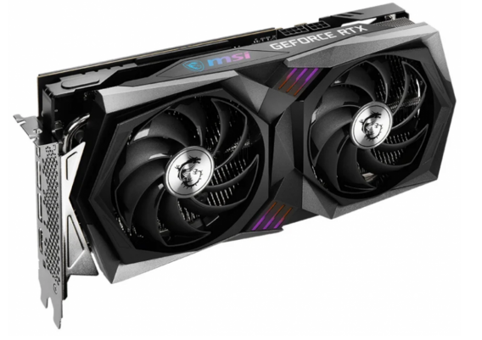
История ПК и его устройство
Видеокарта
Компонент, отвечающий за обработку и вывод графики на монитор
Имеет собственный процессор, который специализируется на графических вычислениях, и память для хранения графических данных и текстур
Снимает нагрузку с процессора и увеличивает производительность
Основные характеристики: Объём памяти, производительность, поддержка разъёмов

Slide 23
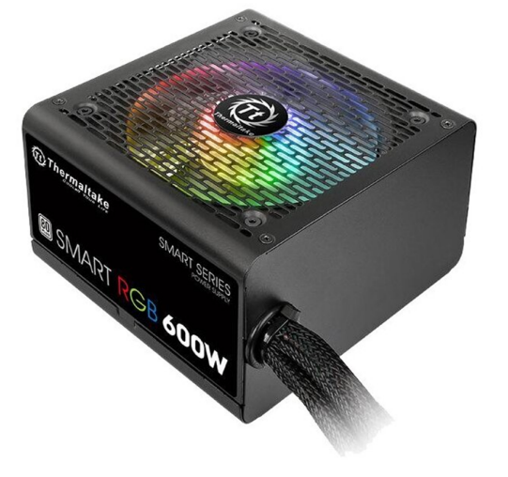
История ПК и его устройство
Блок питания
Преобразует ток из розетки в ток, необходимый для питания компонентов компьютера
Жизненно необходимый компонент
Основные характеристики: мощность, качество, производитель

Slide 24
История ПК и его устройство
Дополнительные устройства
Монитор
Клавиатура
Мышь
Принтер
Сканер
Колонки
Веб-камера
Накопители
Игровые контроллеры
Адаптеры

Slide 25
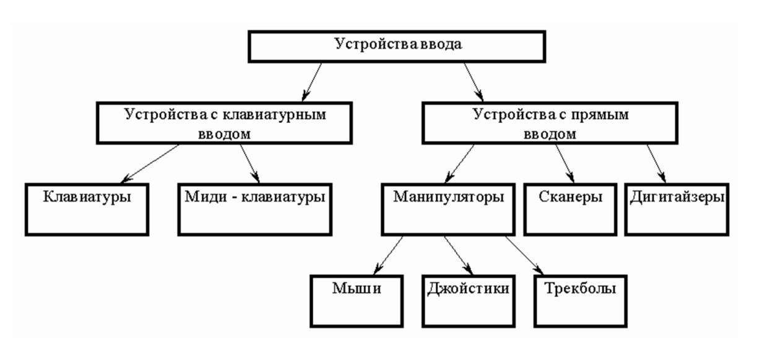
История ПК и его устройство

